Slide 1
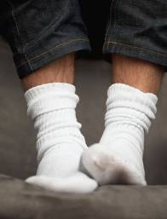
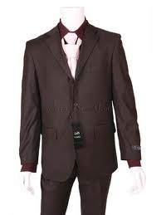
XV. Odijevanje
1. Odjenite smoking ako na pozivnici tako piše.
2. Ne smiju se nositi prekratke čarape, tako da se vidi gola noga.

Slide 2
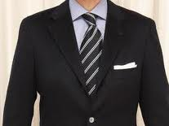
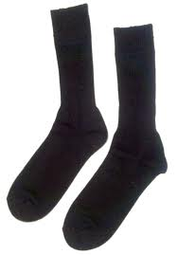
XV. Odijevanje
3. S tamnim odijelom nikada nećete pogriješiti, prikladno je za sve.
4. U svakom slučaju čarape su obvezne, čak se ni za najveće vrućine ne smijemo pojaviti bosih nogu u cipelama.

Slide 3
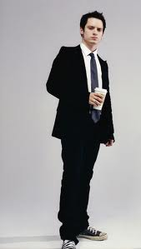
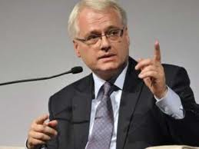
XV. Odijevanje
5. Tenisice su pogrešna obuća u poslovnom okruženju, ma kakva prigoda bila. Bijele čarape su samo za sport.
6. Postoji jedno suvremeno pravilo u odijevanju koje glasi: „ Što viša pozicija, to tamnija odjeća“.

Slide 4
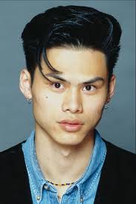
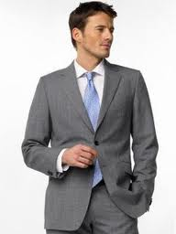
XV. Odijevanje
7. Muške košulje moraju pristajati tako da ovratnik viri iznad ovratnika sakoa otprilike jedan centimetar. Rukavi košulje moraju viriti ispod rukava sakoa otprilike dva centimetra.
8. Naušnice kod muškaraca na poslu se smatraju vrlo neozbiljnima. Muškarci koji nose zlatne lančiće oko ručnog zgloba ili oko vrata i piercing djeluju neozbiljno

Slide 5
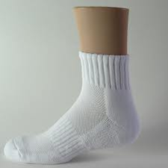
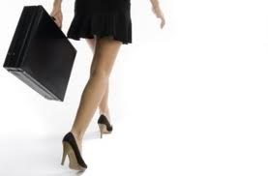
XV. Odijevanje
9. Sportske bijele čarape se ne nose nigdje, osim na sportskom terenu uz sportsku obuću.
10. Žena uvijek mora nositi fine najlonke, a boja se ne smije razlikovati od boje noge.

Slide 6
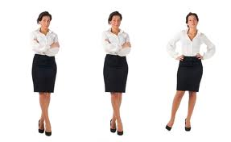
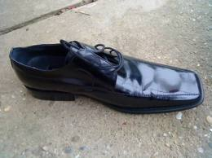
XV. Odijevanje
12. Odjeća mora biti u skladu s profesijom i ne previše prianjati uz tijelo.
Bluze, suknje i haljine ne smiju biti prozirne. Izrez ne smije biti predubok, suknja ne smije biti prekratka, odjeća ne smije biti preuska. Ne nositi prevelike naušnice, šminka mora biti diskretna.
11. Kožne cipele idu uz sve.

